Slide 1
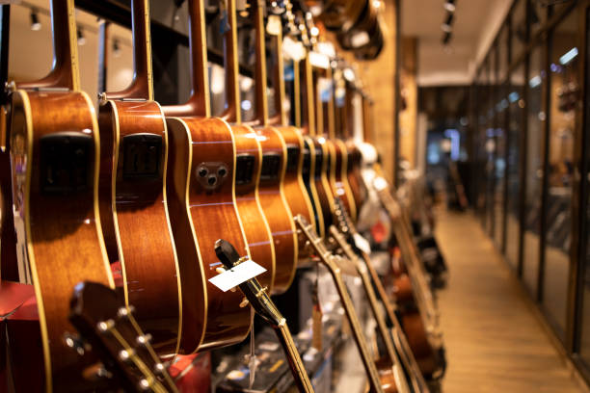
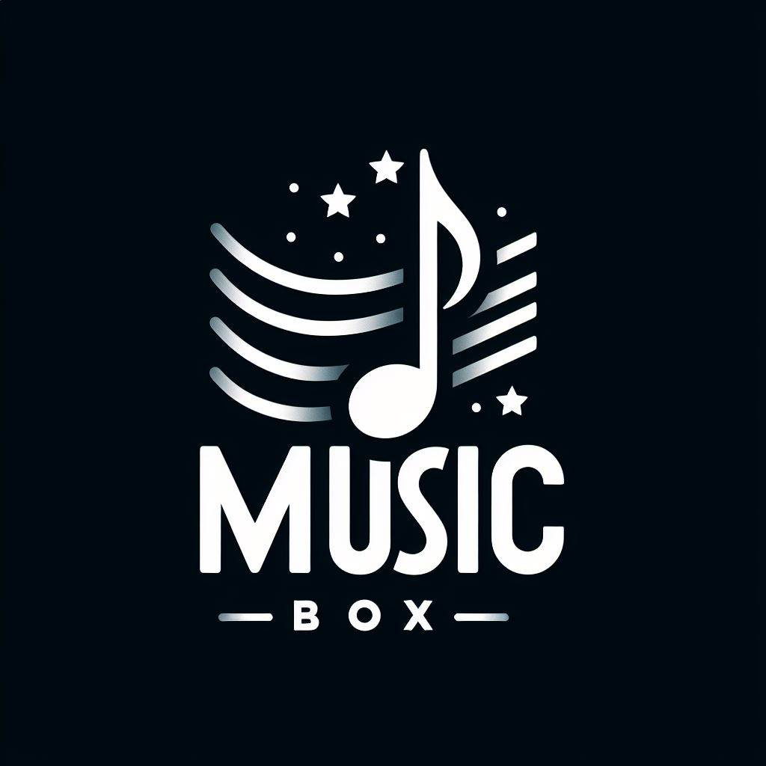
MusicBox
Мы – компания по продаже профессиональных музыкальных инструментов. На рынке с 2001 года. Отличаемся высоким качеством продукции и широким ассортиментом товаров. Компания насчитывает более 20 магазинов по всей стране.
Пшенко Артем, ФИТ 3-4

Slide 2

Информация о MusicBox
24/7
98%
Круглосуточное обслуживание
Уровень удовлетворенности клиентов
>10 тыс.
20 лет
Проданных инструментов за 2023 год
Существуем на рынке

Slide 3
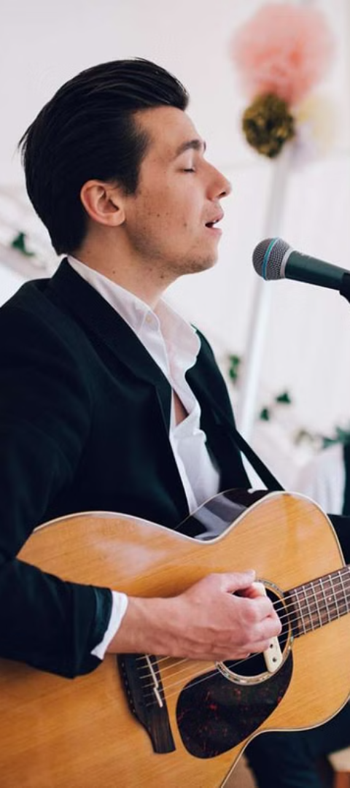



Почему именно мы?
Качество
Репутация
Мы ценим доверие наших клиентов и гарантируем превосходный сервис
Все наши инструменты
проходят строгий контроль
качества
Профессионализм
Мы специализируемся исключительно на музыкальных инструментах и оборудовании

Slide 4
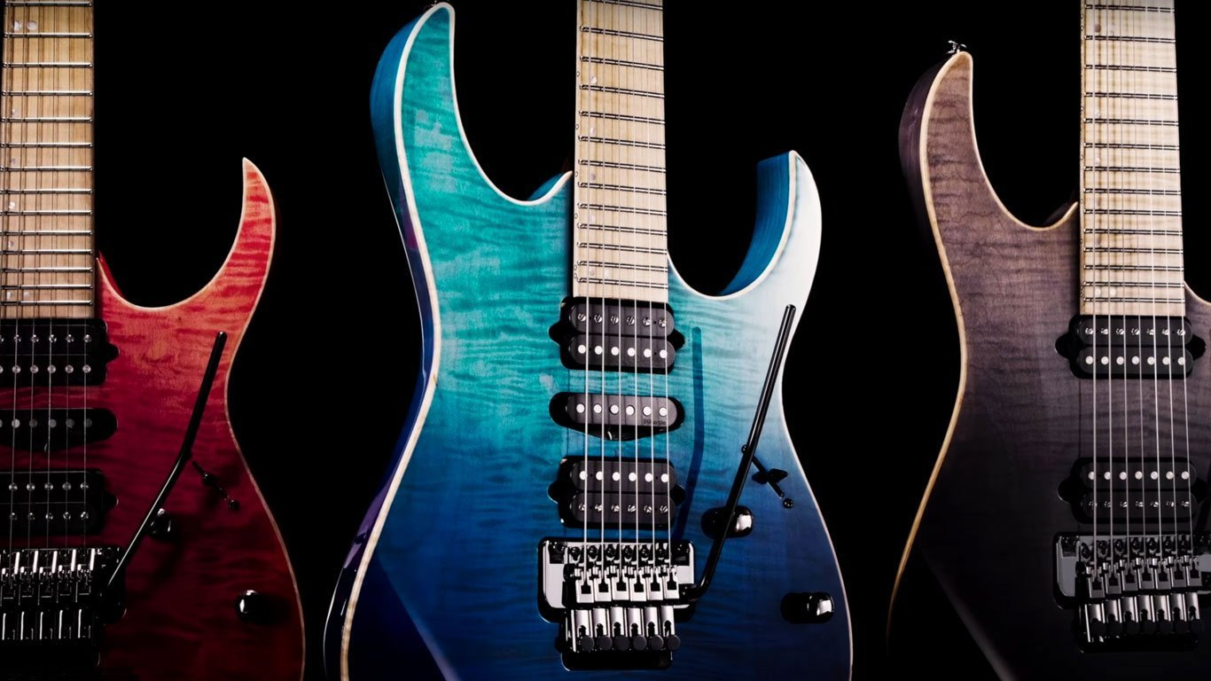



Ассортимент
инструментов
Струнные
Клавишные
Гитары, скрипки, арфы, укулеле и другие струнные инструменты
Пианино, синтезаторы,
цифровые фортепиано
и аккордеоны
Духовые и ударные
Саксофоны, трубы, барабаны и множество других духовых и ударных инструментов

Slide 5
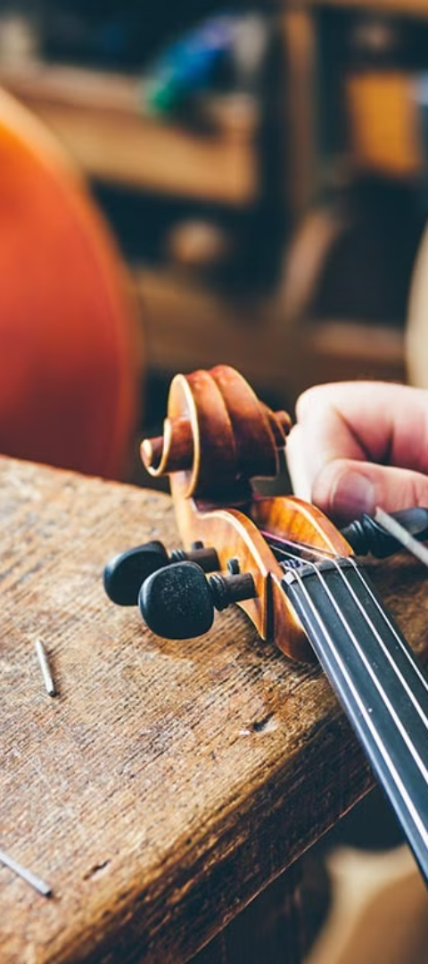



Услуги и сервис
Ремонт и
техническая поддержка
Гибкие условия
Гарантия, программы обмена и возврата, доступные финансовые условия
Быстрый и качественный ремонт ваших инструментов
Профессиональные консультации
Получите экспертные советы о выборе, технике игры и обслуживании

Slide 6




Наши магазины
Удобное расположение
Высокий уровень
обслуживания
Магазины расположены в городах по всей стране
Компетентный и
дружелюбный персонал
Онлайн-заказ
Удобная возможность заказа и доставки в любую точку страны, используя наш сайт musicbox.ru

Slide 7
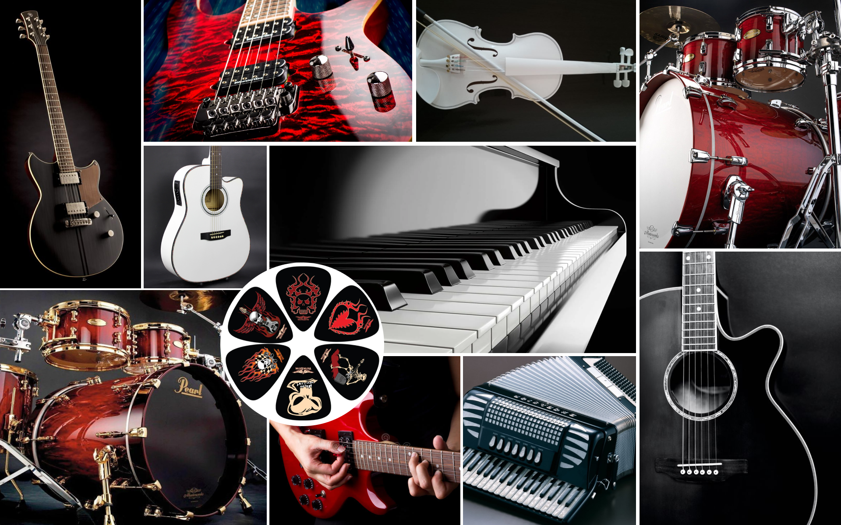




Акции и скидки
Ежемесячные акции
Специальные предложения на самые популярные инструменты.
Скидки для постоянных клиентов
Уникальные предложения для наших постоянных покупателей.
Розыгрыши и конкурсы
Участвуйте, чтобы выиграть бесплатные аксессуары и оборудование.

Slide 8
Контакты и обратная связь
Телефон
Почта
Адрес
+375 (12) 234-56-78
info@musicbox.ru
г. Минск, ул. Профсоюзная, 89
Сайт
www.musicbox.ru

